Slide 1
Vidzemes atskaite par lauka darbu.
Latvijas Universitāte
Projekts: Stiprinot ģimenes, kopienas un attiecības: antropoloģiska pieeja vardarbības izpētē (projekta numurs. lzp-2018/1-0068)
2021

Slide 2
Pētījuma mērķi:
2)
Pētīt izpratnes un pieredzes, tam kā tiek nodrošināts atbalsts ģimenēm, kas saskaras ar vardarbību, ģimenes, kopienas pašvaldības un valsts līmenī un veicināt ģimeņu stiprināšanu;
Samazināt plaisu starp lietišķajiem un akadēmiskajiem pētījumiem;
Stiprināt antropoloģiju kā lietišķu un akadēmisku disciplīnu Latvijā;
Starptautiski pozicionēt pētījuma rezultātus un pētnieku grupu.

Slide 3
Lauka darbs pašvaldībā
Lauka darbs veikts laika posmā no 2019.-2020. gada, 32 intervijas ar cilvēkiem, kas dzīvo pilsētā. Vairāk kā puse no informantiem tieši vai netieši ir saistīti ar vardarbības novēršanu kopienā un strādā valsts iestādēs, kamēr pārējie dalībnieki ir ģimenes un indivīdi, kas dzīvo kopienā.
Paralēli veikti novērojumi publiskās vietās.

Slide 4
Dzīve kopienā
Pētījumā iesaistīto cilvēku vērtējums par dzīvo pilsētā un tās apkaimē atšķiras. Vairāk par nedrošības sajūtu runā sievietes, kamēr stāstos par vardarbību tā lielākoties notiek publiskajā telpā, un to veic un no tās cieš vīrieši. Tomēr, izmēra dēļ, dzīve šajā pilsētā tiek vērtēta kā droša, gadījumos, kad tā tiek pretstatīta dzīvei galvaspilsētā.
Jaunieši tiek uzskatīti gan par enerģiskiem kopienas dzīves uzlabotājiem, gan vardarbības veicējiem.

Slide 5
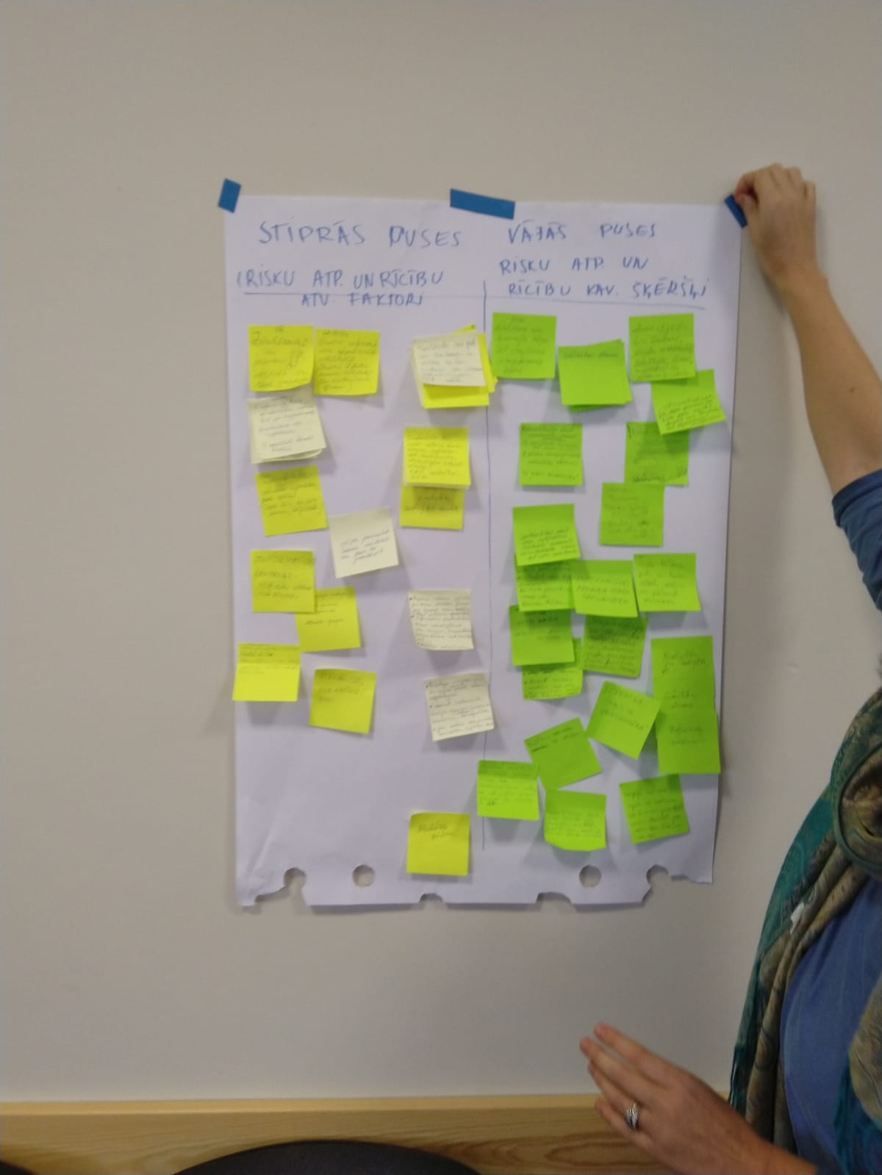
Priekšrocības
Tuvums līdz vēsturiskā novada lielākajām pilsētām un Rīgai, par spīti izmēram saglabājusies dažādu pakalpojumu pieejamība;
Publiskā ārtelpa un publiskās ēkas pēdējos gados kļuvušas labiekārtotas un ārtelpa vairāk novērota (izmantojot video novērošanas kameras);
Pilsēta ir salīdzinoši neliela un cilvēki viens otru pazīst;
Darba vietas ir pieejamas citā, tuvā pilsētā;
Salīdzinoši lētākas īpašumu cenas;
Intervijās tiek pausts, ka pilsētas izmēra dēļ ir iespējams uzturēt neformālas attiecības ar salīdzinoši lielu daļu iedzīvotāju;
Pēdējos gados aktīvi tiek strādāts pie mazās uzņēmējdarbības attīstības.

Slide 6
Izaicinājumi
Pilsēta tumšajā diennakts laikā šķiet nedroša;
Darba vietu trūkums pašā pilsētā;
Vairākiem iedzīvotājiem ir sajūta, ka pilsēta sadalījusies vairākās interešu grupās, piederība kurām traucē veidot attiecības kopienas līmenī;
Neviennozīmīgs vērtējums par institūciju un tajās strādājošo speciālistu kompetenci.

Slide 7
Vardarbības iemesli cilvēku skatījumā
Ģimenē
Audzināšana (vecāki paši bērnībā pieredzējuši vardarbību)
Alkoholisms un cita ‘sociāla nelabvēlība’
Institūciju represivitāte, nevis atbalsts krīzē nonākušajiem
Skolā
Dažādi vecāku ienākumu līmeņi
Sociālie tīkli un internets
Bērni no ‘sociāli nelabvēlīgām’ grupām
Autoritatīvu un uzraugošu skolotāju trūkums
Skolotāju-vīriešu trūkums

Slide 8
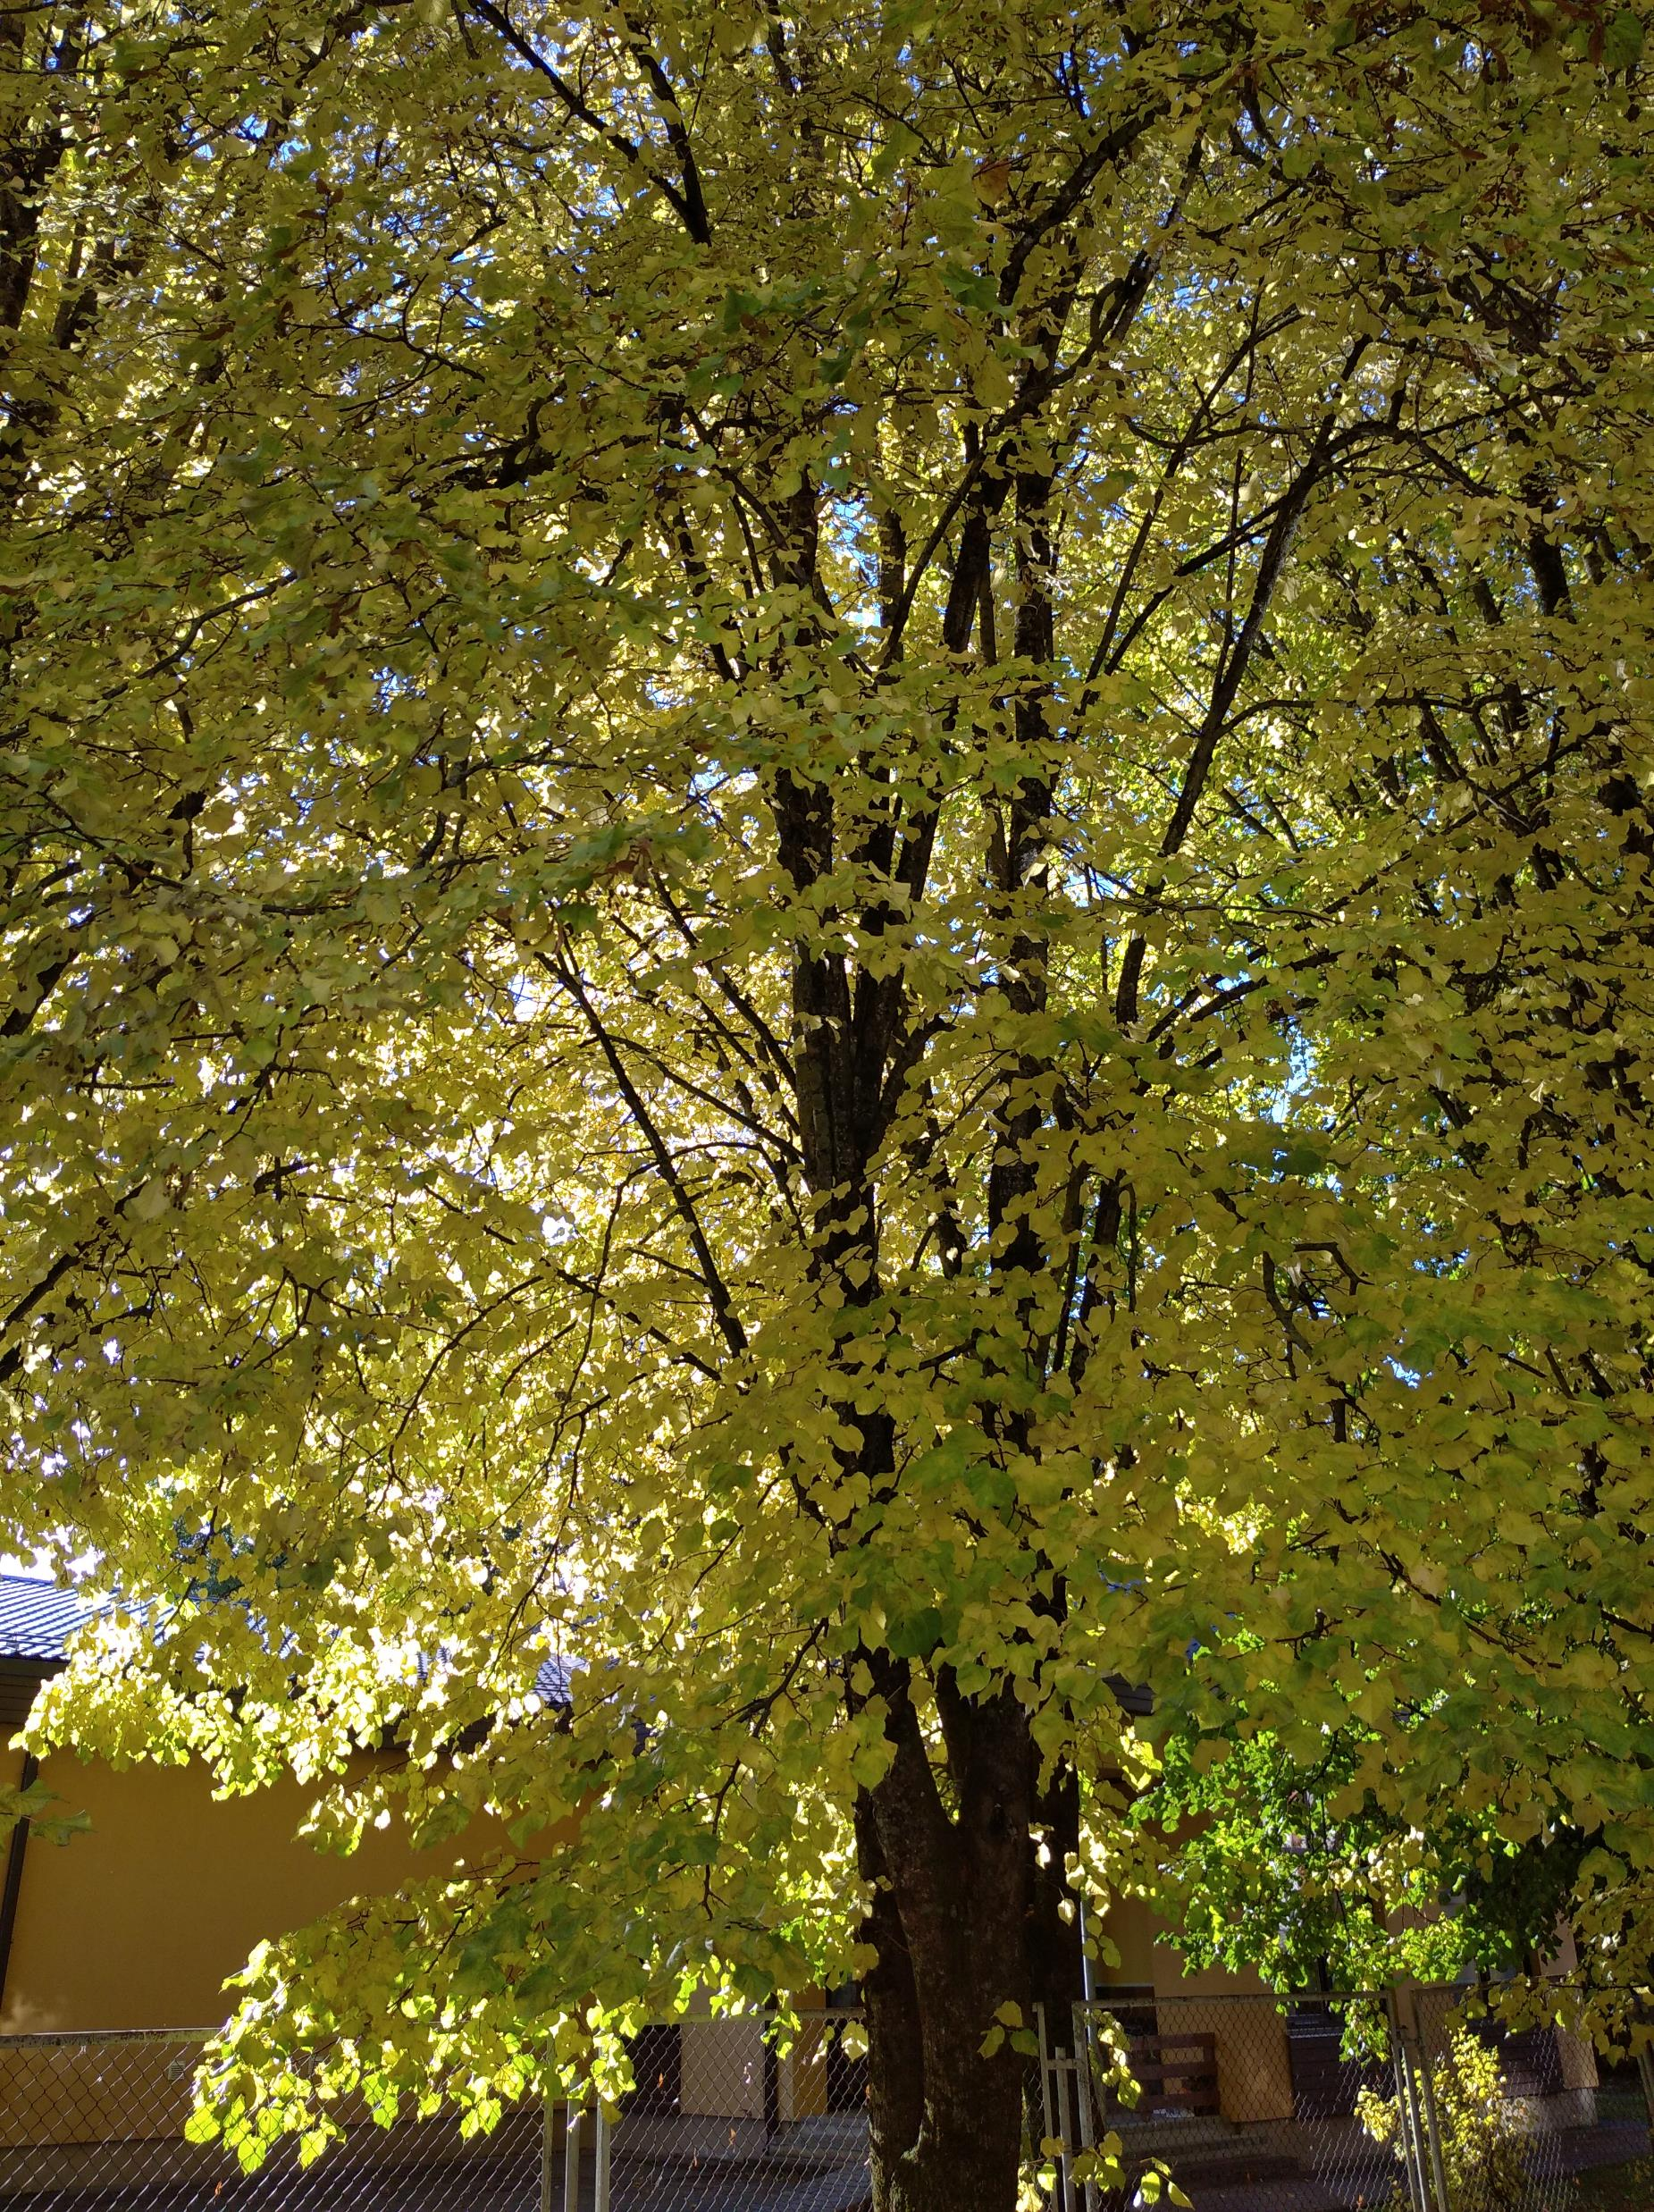
Citi vardarbības iemesli cilvēku skatījumā
Nesakārtota, nedroša, tumša vide.
Alkohola lietošana.
Sociāla noslāņošanās un norobežošanās

Slide 9
Vardarbības novēršana
Iedzīvotāji uzskata, ka vardarbības cēlonis ir attiecības ģimenē, un pirmā iespēja strādāt ar bērnu, kurš cieš no / veic vardarbību un viņa ģimeni ir bērnu dārzs un pirmās klases skolā. Vairākkārt izskan, ka, ja darbs netiek veikts šajā posmā, tālākais darbs ir apgrūtināts.
Pilsētas izgaismošana un novērošana tiek uzskatītas par nepieciešamām rīcībām, lai novērstu vardarbību, vienlaikus cilvēki uzskata, ka tās cēlonis ir sociāls (attiecības, audzināšana, normas)
Cilvēki atzīst, ka nezina vai kaimiņos ir vardarbība, un to varētu novērst, ja kāds varētu gūt šīs zināšanas. Kad pašiem ir aizdomas, daudzi nezina vai ir jāziņo iestādēm un kā to labāk darīt

Slide 10
Vardarbības novēršana
Pašvaldības sociālais dienests un bāriņtiesa bieži tiek jaukti, tāpat kā pašvaldības un valsts policija. Iestādes tiek uzskatītas par atbildīgo, lai vardarbību mazinātu, bet tiek uzskatīts, ka birokrātija, empātijas un izpratnes trūkums tām traucē sasniegt rezultātus
Daudziem vardarbības novēršanas kontekstā problēmātisks šķiet taisnīgums – vai varmāka tiks pienācīgi norobežots un sodīts, vai tomēr vēršoties pie atbildīgajiem situācija upuriem tikai pasliktināsies

Slide 11
Vardarbības novēršana PUBLISKAJĀ TELPĀ
Puišiem un meitenēm tiek mācītas dažāda stratēģijas, lai izvairītos no vardarbības vai tai pretotos, arī dažāda uzvedība atrodoties publiskās vietās
Cilvēku iztēlēs nostiprinājušās konkrētas vietas un laiki, kā tie, kuros drīzāk iespējama vardarbība
Daudzi pauž nožēlu, ka līdzcilvēki nepievērš uzmanību vardarbības pazīmēm publiskajā telpā, un neiesaistās konfliktsituāciju risināšanā

Slide 12
Secinājumi
Pastāv būtiskas atšķirības tajā kā vardarbību pieredz un īsteno vīrieši un sievietes, kur vīrieši daudz biežāk ir gan vardarbības īstenotāji, gan cietēji. Šīm atšķirībām saknes meklējamas jau agrā bērnībā, jo bērniem tiek mācītas atšķirīgas stratēģijas kā reaģēt uz vardarbību.
Viena no būtiskākajām tēmām bērnu un jauniešu vidū saglabājas vardarbība kas pieredzēta internetā. Tā sevī ietver gan kiberņirgāšanos, gan seksuālo vardarbību, gan brīvu pieeju saturam kurā atainotā vardarbība var nebūt atbilstoša bērna vecumam. Šis vardarbības veids cieši saistīts ar trauksmi par taisnīgumu, jo interneta vidē īstenotā vardarbība bieži paliek nesodīta.

Slide 13
Secinājumi
Vardarbības novēršanu pētījuma dalībnieki galvenokārt saista ar publisko vardarbības izpausmju novēršanu. Vienlaikus pētījuma dalībnieki arī uzsver audzināšanas nozīmi, norādot uz skolu nozīmi vardarbības atpazīšanā un novēršanā. Tādējādi ģimenes netiek skatītas kā vieta kur īstenot vardarbības novēršanu, kas savukārt noved pie noklusēšanas.
Vardarbība tiek cieši saistīta ar vidi kura ir nesakārtota un nedroša. It īpaši tika iezīmētas vietas pilsētvidē, kur nav ierīkots vai nedarbojas apgaismojumus. Tas rāda ka vardarbība tiek uztverta kā kaut kas, kas rodas uzraudzības trūkuma dēļ, un lai to novērstu nepieciešams īstenot pārraudzību un kontroli pār potenciālajiem vardarbības veicējiem.

Slide 14
Paldies
Papildus informācija par lauka darbu Vidzemē pieejama sazinoties e-pastā:
kristians.zalans@lu.lv
vai
arturs.poksans@lu.lv

